Slide 1

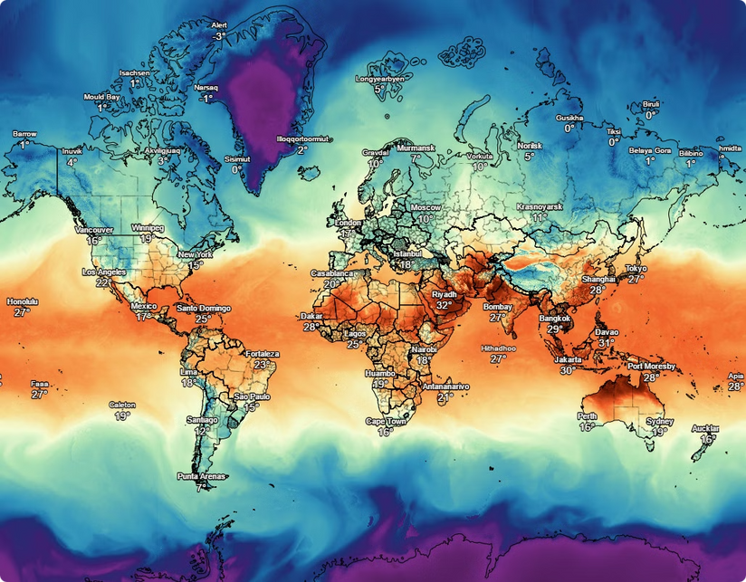

Technical report
Đánh Giá Các Mô Hình Học Máy Trên Tập Dữ Liệu Dự Báo Thời Tiết
Nhóm 8:
Trần Đăng Hiếu
Nguyễn Thị Phương
Nguyễn Khắc Trung
Nguyễn Trí Duy
Notes:
1

Slide 2

Giới thiệu
Các chỉ số đánh giá
Đánh giá từng mô hình
So sánh hiệu suất các mô hình
Nhận xét
Kết luận

Slide 3

Giới thiệu
Tập dữ liệu bao gồm các đặc trưng liên quan đến thời tiết:
precipitation (lượng mưa). Đơn vị đo: mm
temp_max (nhiệt độ tối đa). Đơn vị đo: °C
temp_min (nhiệt độ thấp nhất). Đơn vị đo: °C
wind (sức gió). Đơn vị đo: m/s
weather chia thành 5 lớp: drizzle (mưa phùn), fog (sương mù), rain (mưa), snow (tuyết), và sun (nắng).

Slide 4
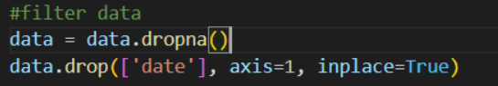
Giới thiệu
Xử lý dữ liệu:
Loại bỏ các hàng hoặc cột chứa giá trị thiếu (NaN) và bỏ cột không dùng đến (cột ‘date’)

Slide 5
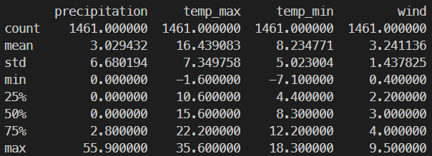
Giới thiệu
Xử lý dữ liệu:
Trước xử lý:
Mô tả dữ liệu:

Slide 6
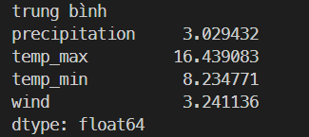
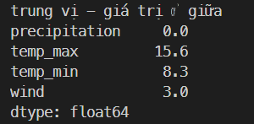
Giới thiệu
Xử lý dữ liệu:
Trước xử lý:
Giá trị trung bình
Giá trị trung vị

Slide 7
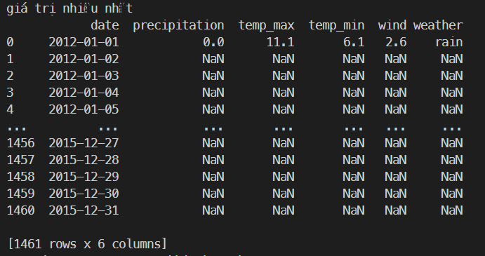
Giới thiệu
Xử lý dữ liệu:
Trước xử lý:
Giá trị nhiều nhất

Slide 8
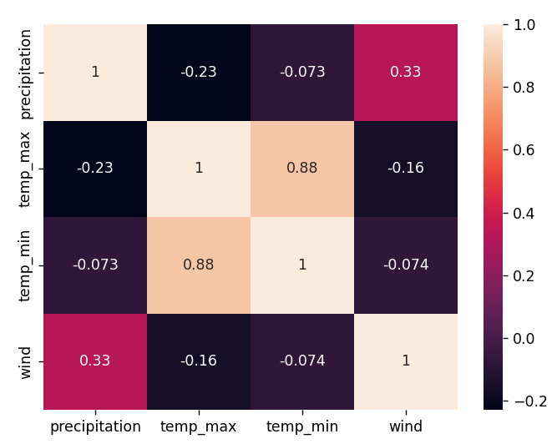
Giới thiệu
Xử lý dữ liệu:
Trước xử lý:
Ma trận tương quan:
Cho thấy có mối quan hệ mạnh giữa nhiệt độ tối đa và tối thiểu, nhưng hầu hết các biến khác như lượng mưa và gió có mối liên hệ yếu hoặc trung bình với nhau.

Slide 9
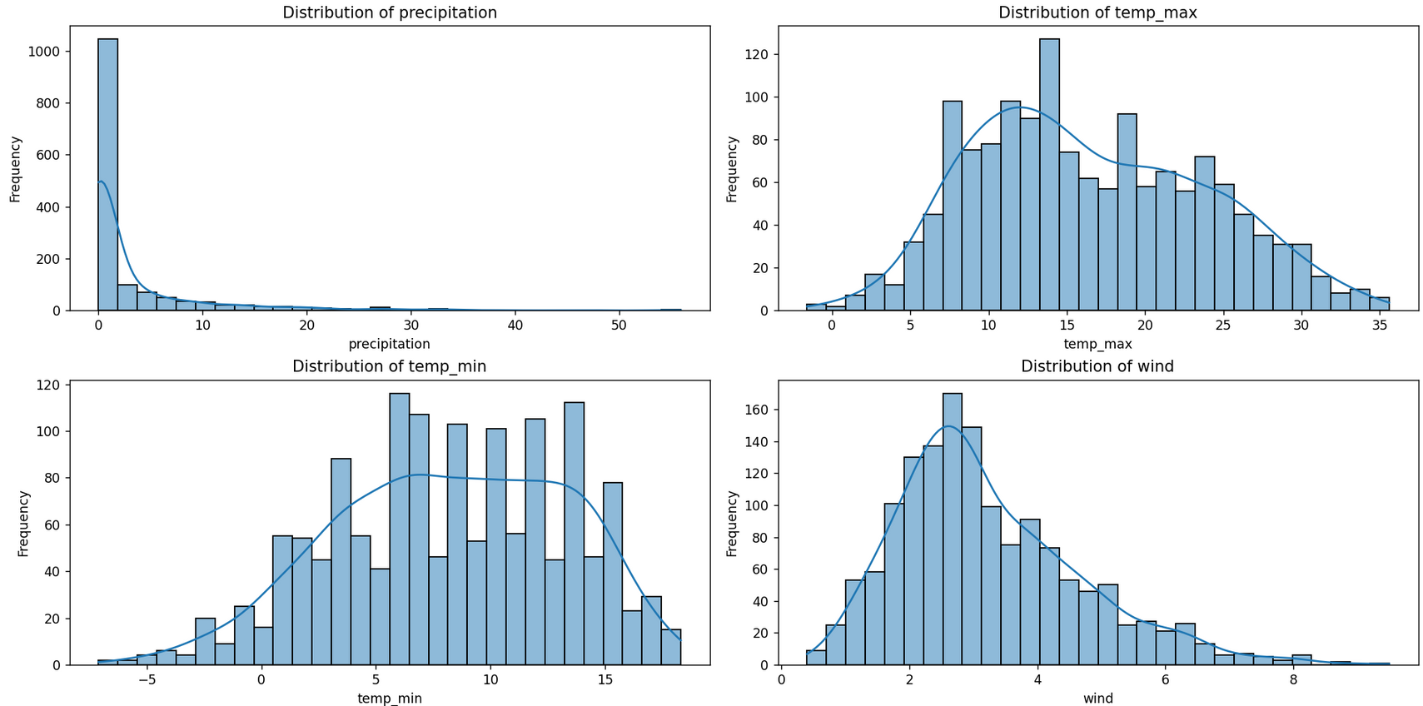
Giới thiệu
Xử lý dữ liệu:
Trước xử lý:
Phân bố dữ liệu

Slide 10
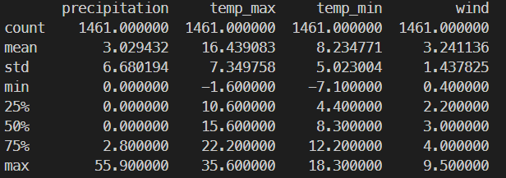
Giới thiệu
Xử lý dữ liệu:
Sau xử lý:
Mô tả dữ liệu

Slide 11
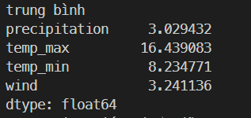
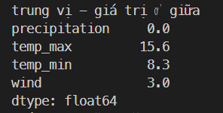
Giới thiệu
Xử lý dữ liệu:
Sau xử lý:
Giá trị trung bình
Giá trị trung vị

Slide 12
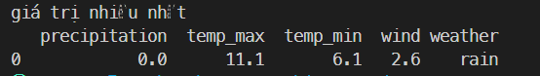
Giới thiệu
Xử lý dữ liệu:
Sau xử lý:
Giá trị nhiều nhất

Slide 13
Giới thiệu
Xử lý dữ liệu:
Sau xử lý:
Ma trận tương quan:
Cho thấy có mối quan hệ mạnh giữa nhiệt độ tối đa và tối thiểu, nhưng hầu hết các biến khác như lượng mưa và gió có mối liên hệ yếu hoặc trung bình với nhau.

Slide 14

Giới thiệu
Xử lý dữ liệu:
Sau xử lý:
Phân bố dữ liệu

Slide 15

=> Nhận xét: Dữ liệu trước và sau khi xử lý không có sự thay đổi, cho thấy dữ liệu đã khá tốt và có thể đem vào trainning
Báo cáo này đánh các mô hình học máy. Hiệu suất của mỗi mô hình được đánh giá dựa trên các thước đo chính gồm: Độ chính xác (Accuracy), Độ chính xác theo nhãn (Precision), Độ hồi đáp (Recall), và Chỉ số F1 (F1 Score). Mục đích là xác định mô hình nào dự đoán thời tiết chính xác nhất.

Slide 16
2. Các chỉ số đánh giá
 | Accuracy | Precision | Recall | F1 Score
Tên chỉ số | Độ chính xác | Độ chính xác theo nhãn | Độ hồi đáp | Chỉ số F1
Mục đích | Đánh giá tỷ lệ dự đoán đúng trên tổng số dự đoán | Đánh giá khả năng mô hình chỉ ra nhãn đúng trong số các dự đoán đúng | Đánh giá khả năng mô hình nhận diện đúng các nhãn thực | Đánh giá sự cân bằng giữa Precision và Recall
Giá trị | [0,1] | [0,1] | [0,1] | [0,1]

Slide 17
2. Các chỉ số đánh giá
Ý nghĩa | - Giá trị Accuracy = 1 nghĩa là mô hình dự đoán hoàn toàn chính xác (tất cả dự đoán đều đúng).- Nếu Accuracy = 0, mô hình hoàn toàn sai. Giá trị thấp có thể chỉ ra sự mất cân bằng dữ liệu (bias) trong tập dự đoán. | - Precision = 1 cho thấy mô hình không có lỗi dương tính giả (FP = 0), tức là tất cả các mẫu được dự đoán là dương đều thực sự là dương.- Precision thấp chỉ ra rằng mô hình hay gán nhầm các mẫu âm thành dương (nhiều FP). | - Recall = 1 có nghĩa là mô hình không bỏ sót mẫu dương nào (FN = 0), tức là tất cả các mẫu dương đều được nhận diện đúng.- Recall thấp nghĩa là mô hình bỏ sót nhiều nhãn dương, không nhận diện đúng các mẫu dương thực sự. | - F1 Score = 1 nghĩa là mô hình hoàn hảo trong việc cân bằng giữa Precision và Recall. - F1 Score càng gần 0 nghĩa là mô hình kém, có sự mất cân bằng lớn giữa Precision và Recall (một trong hai có thể rất thấp).

Slide 18
2. Các chỉ số đánh giá
Ý nghĩa | dữ liệu (bias) trong tập dự đoán. | âm thành dương (nhiều FP). | thực sự. | thấp).
Lưu ý | Accuracy cao không phải lúc nào cũng tốt nếu dữ liệu bị lệch Precision cao nhưng Recall thấp nghĩa là mô hình rất chính xác khi dự đoán nhãn dương nhưng bỏ sót nhiều nhãn dương thực tế. Recall cao nhưng Precision thấp có nghĩa là mô hình phát hiện được nhiều nhãn dương, nhưng dự đoán nhiều nhãn dương sai (nhiều FP) | Accuracy cao không phải lúc nào cũng tốt nếu dữ liệu bị lệch Precision cao nhưng Recall thấp nghĩa là mô hình rất chính xác khi dự đoán nhãn dương nhưng bỏ sót nhiều nhãn dương thực tế. Recall cao nhưng Precision thấp có nghĩa là mô hình phát hiện được nhiều nhãn dương, nhưng dự đoán nhiều nhãn dương sai (nhiều FP) | Accuracy cao không phải lúc nào cũng tốt nếu dữ liệu bị lệch Precision cao nhưng Recall thấp nghĩa là mô hình rất chính xác khi dự đoán nhãn dương nhưng bỏ sót nhiều nhãn dương thực tế. Recall cao nhưng Precision thấp có nghĩa là mô hình phát hiện được nhiều nhãn dương, nhưng dự đoán nhiều nhãn dương sai (nhiều FP) | Accuracy cao không phải lúc nào cũng tốt nếu dữ liệu bị lệch Precision cao nhưng Recall thấp nghĩa là mô hình rất chính xác khi dự đoán nhãn dương nhưng bỏ sót nhiều nhãn dương thực tế. Recall cao nhưng Precision thấp có nghĩa là mô hình phát hiện được nhiều nhãn dương, nhưng dự đoán nhiều nhãn dương sai (nhiều FP)
Công thức tính

Slide 19

2. Các chỉ số đánh giá
Chú thích:
TP (True Positive): Dự đoán đúng nhãn dương.
TN (True Negative): Dự đoán đúng nhãn âm.
FP (False Positive): Dự đoán nhầm nhãn dương thành âm.
FN (False Negative): Dự đoán nhầm nhãn âm thành dương.

Slide 20
3. Đánh giá từng mô hình
Phân Tích Mô Hình Perceptron
Trước Xử Lý
1
Mô hình Perceptron đạt độ chính xác trung bình 71.04%. Trong báo cáo phân loại, mô hình có hiệu suất tốt với lớp "rain" nhưng gặp khó khăn với các lớp "drizzle", "fog" và "snow".
Sau Xử Lý
2
Sau khi xử lý dữ liệu, độ chính xác trung bình của mô hình Perceptron giảm nhẹ xuống 69%. Mô hình vẫn duy trì khả năng phân loại tốt với lớp "rain" nhưng không cải thiện được hiệu suất với các lớp "drizzle", "fog" và "snow".
So Sánh Phân Tán
3
Dữ liệu được nén lại và phân phối đồng đều hơn, giúp cải thiện hiệu suất mô hình do các đặc trưng không còn bị mất cân đối. Điều này có thể được xác nhận qua sự tăng độ chính xác của mô hình khi đánh giá với dữ liệu chuẩn hóa

Slide 21
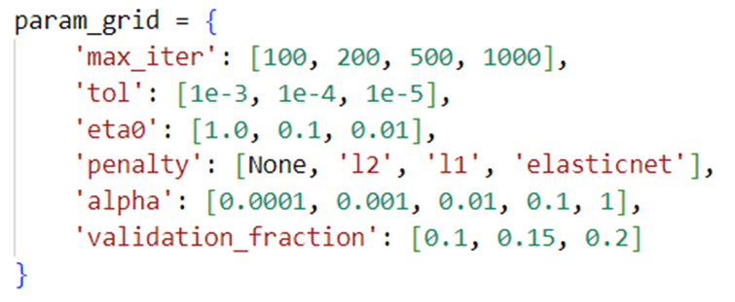
3. Đánh giá từng mô hình
Mô hình Perceptron
Cross validation:
eta0 là tốc độ học (learning rate) ban đầu. Tốc độ học kiểm soát mức độ điều chỉnh trọng số trong mỗi lần cập nhật, ảnh hưởng đến tốc độ hội tụ
tol là ngưỡng dừng khi thay đổi trong hàm mất mát giữa các vòng lặp liên tiếp nhỏ hơn giá trị này. Khi sự thay đổi dưới mức tol, quá trình huấn luyện sẽ dừng lại, ngay cả khi chưa đạt max_ite
max_iter là số lượng vòng lặp tối đa mà thuật toán sẽ thực hiện trong quá trình huấn luyện trước khi dừng. Đây là giới hạn về số lần cập nhật trọng số, giúp tránh việc lặp vô tận
Khai báo các tham số và giá trị sử dụng để thực hiện cross-validation

Slide 22
3. Đánh giá từng mô hình
Mô hình Perceptron
Cross validation:
penalty: Tham số này xác định hình phạt cho các trọng số lớn nhằm tránh overfitting. None không áp dụng regularization, trong khi 'l1', 'l2', và 'elasticnet' giúp kiểm soát độ phức tạp của mô hình bằng cách thêm một thuật ngữ phạt vào hàm mất mát.
Alpha: Đây là mức độ mà regularization ảnh hưởng đến mô hình. Giá trị nhỏ làm cho regularization yếu, trong khi giá trị lớn sẽ làm cho nó mạnh hơn. Alpha cần được điều chỉnh để đạt được sự cân bằng giữa độ chính xác và độ phức tạp của mô hình
validation_fraction: Đây là tỷ lệ của dữ liệu huấn luyện được sử dụng để xác thực trong quá trình dừng sớm (early stopping). Ví dụ, nếu validation_fraction là 0.1, 10% dữ liệu huấn luyện sẽ được dùng làm dữ liệu xác thực để quyết định khi nào nên dừng huấn luyện.
Khai báo các tham số và giá trị sử dụng để thực hiện cross-validation

Slide 23
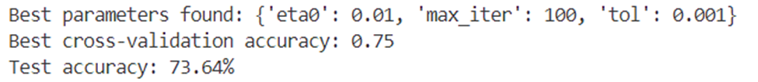
3. Đánh giá từng mô hình
Mô hình Perceptron
Cross validation:
- Kết luận: Sau khi sử dụng cross-validation cho ra được kết quả như sau:

Slide 24
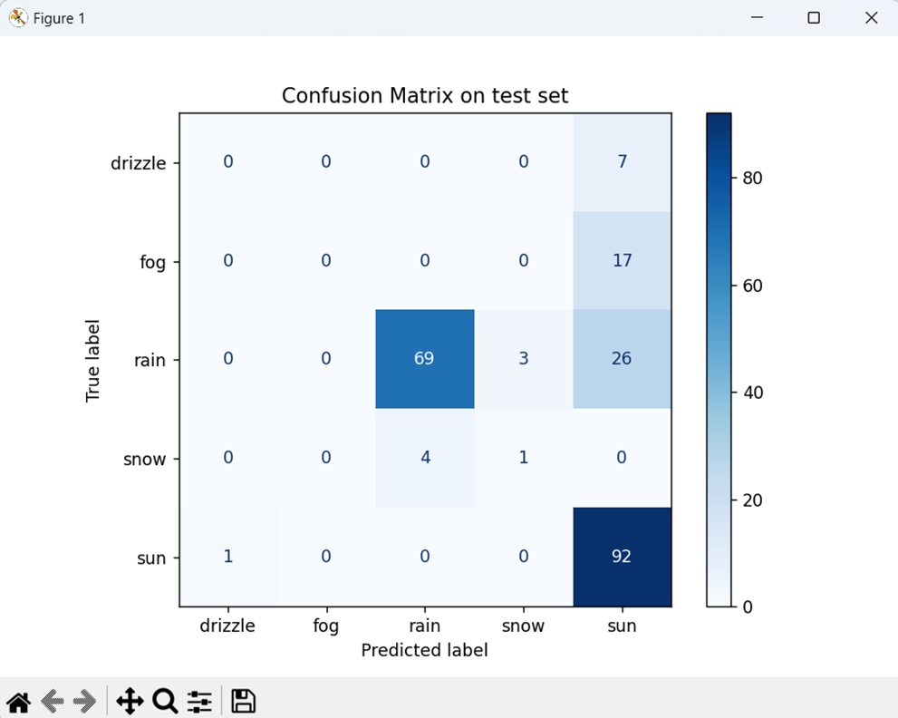
3. Đánh giá từng mô hình
Mô hình Perceptron
Confuse Matrix:
Các hàng đại diện cho các nhãn thực tế
Các cột đại diện cho các nhãn dự đoán
Nhận xét ma trận nhầm lẫn trên tập test:
Mô hình dự đoán khá chính xác đặc biệt là với label ‘rain’ và ‘sun’ do số lượng mẫu lớn nhất trong cả tập dữ liệu
Mô hình đã học khá tốt và dự đoán khá đúng với hầu hết các nhãn trên tập test

Slide 25
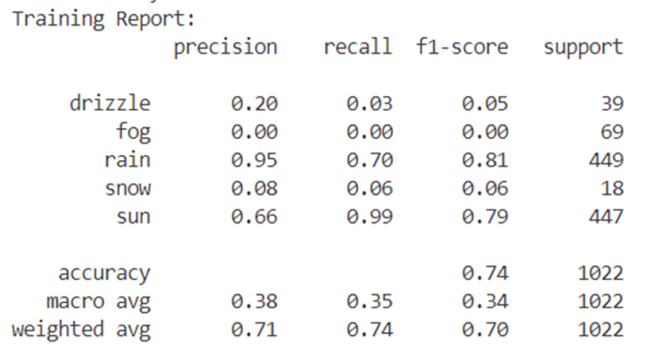
3. Đánh giá từng mô hình
Mô hình Perceptron
Classification Report:

Slide 26
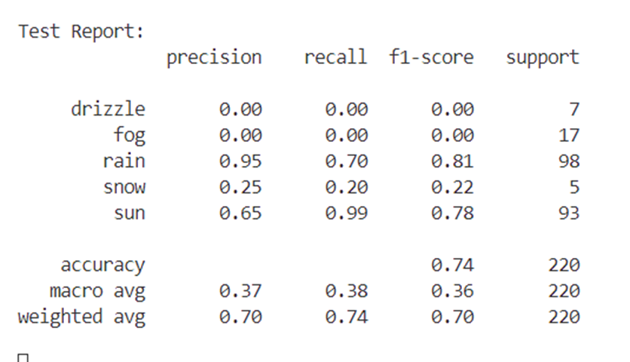
3. Đánh giá từng mô hình
Mô hình Perceptron
Classification Report:

Slide 27
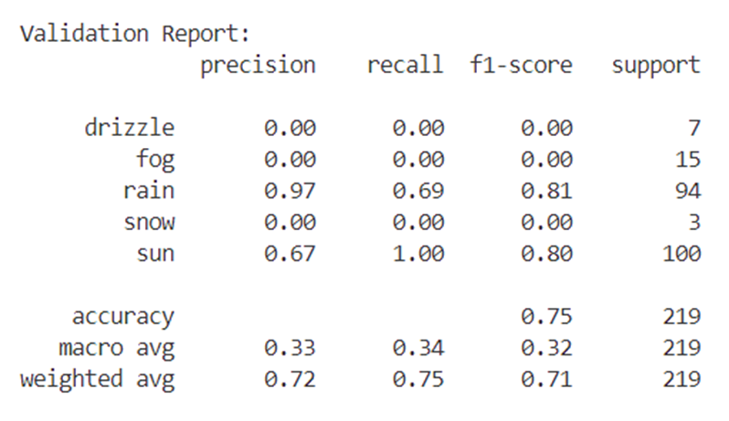
3. Đánh giá từng mô hình
Mô hình Perceptron
Classification Report:

Slide 28
3. Đánh giá từng mô hình
Mô hình Perceptron
Classification Report:
=> Nhận xét:
Tỉ lệ chính xác của mô hình Perceptron trên các tập train, validation và test lần lượt là 0.75, 0.74 và 0.74. Mặc dù tỷ lệ này cho thấy mô hình có khả năng phân loại, nhưng với dữ liệu phi tuyến tính, các chỉ số này có thể cho thấy rằng mô hình chưa đủ mạnh để nắm bắt các mối quan hệ phức tạp trong dữ liệu. Điều này chỉ ra rằng Perceptron có thể không phải là lựa chọn tốt nhất cho bài toán này, và cần xem xét các mô hình khác phù hợp hơn để cải thiện độ chính xác và khả năng dự đoán.

Slide 29
3. Đánh giá từng mô hình
Mô hình Perceptron
Classification Report:
=> Nhận xét:
Tỉ lệ chính xác của mô hình Perceptron trên các tập train, validation và test lần lượt là 0.75, 0.74 và 0.74. Mặc dù tỷ lệ này cho thấy mô hình có khả năng phân loại, nhưng với dữ liệu phi tuyến tính, các chỉ số này có thể cho thấy rằng mô hình chưa đủ mạnh để nắm bắt các mối quan hệ phức tạp trong dữ liệu. Điều này chỉ ra rằng Perceptron có thể không phải là lựa chọn tốt nhất cho bài toán này, và cần xem xét các mô hình khác phù hợp hơn để cải thiện độ chính xác và khả năng dự đoán.

Slide 30
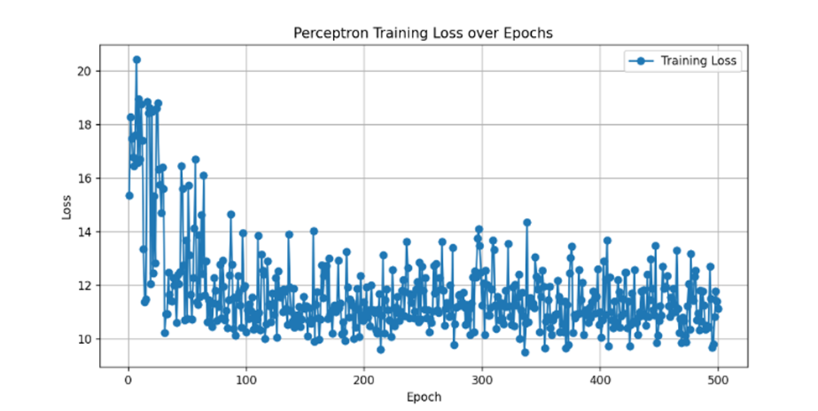
3. Đánh giá từng mô hình
Mô hình Perceptron
Loss function:
- Biểu đồ cho thấy Loss giảm dần theo thời gian. Bắt đầu từ khoảng 20 và giảm xuống khoảng 10-12.
- Điều này cho thấy mô hình đang học và cải thiện qua các epochs.

Slide 31
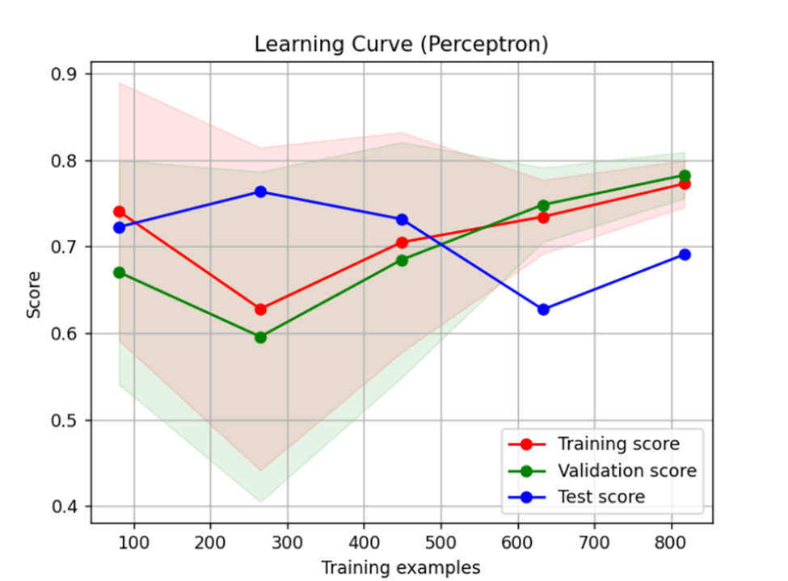
3. Đánh giá từng mô hình
Mô hình Perceptron
Learning Curve:
● Mô hình Perceptron có thể đang gặp khó khăn trong việc học tốt các mẫu phi tuyến tính trong dữ liệu. Điều này dẫn đến sự dao động mạnh và không hội tụ rõ ràng của các đường Training, Validation, và Test khi số lượng mẫu tăng lên.
● Sự dao động của cả ba đường (Training, Validation, và Test) cho thấy mô hình không ổn định, có thể do thiếu dữ liệu hoặc bản chất dữ liệu phức tạp và phi tuyến tính mà Perceptron không thể học tốt.

Slide 32
3. Đánh giá từng mô hình
Mô hình Perceptron
Learning Curve:
● Không có dấu hiệu overfitting rõ ràng vì đường Training và Validation không có khoảng cách lớn, và đường Test không luôn cao hơn đáng kể so với Training và Validation. Tuy nhiên, mô hình có khả năng underfitting vì điểm số trên tất cả các tập đều dao động và không đạt mức cao ổn định, cho thấy mô hình chưa học tốt toàn bộ đặc trưng trong dữ liệu.

Slide 33
Phân Tích Mô Hình Cây Quyết Định
Trước Xử Lý
Sau Xử Lý
So Sánh Phân Tán
Trên tập xác thực mô hình duy trì hiệu suất tốt với lớp rain, nhưng không thể phân loại chính xác các lớp khác, dẫn đến kết quả f1-score thấp cho lớp fog và snow
Trên tập kiểm tra cũng không khả quan hơn, với sự thiếu sót trong việc dự đoán cho lớp drizzle và fog. Điều này cho thấy mô hình có thể chưa đủ khả năng để xử lý sự đa dạng trong dữ liệu thời tiế
Sau khi xử lý dữ liệu, các chỉ số của mô hình không thay đổi nhiều. Mô hình vẫn gặp khó khăn trong việc phát hiện các lớp drizzle và fog
Trước khi chuẩn hóa, các biến số có sự phân tán mạnh. Sau khi chuẩn hóa, các giá trị đều nằm trong một phạm vi giới hạn, giúp mô hình dễ dàng nhận diện các mối quan hệ.
Notes:
4

Slide 34
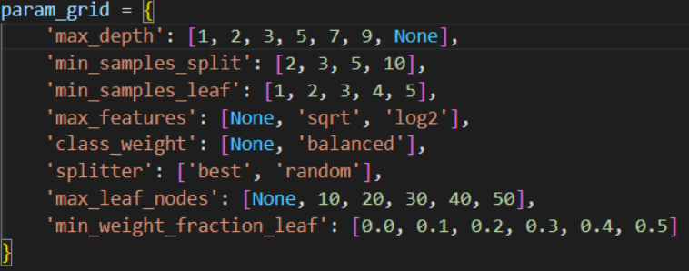

3. Đánh giá từng mô hình
Mô hình ID3:
Cross validation:
Kết quả

Slide 35
3. Đánh giá từng mô hình
Mô hình ID3:
Cross validation:
Các tham số đã sử dụng:
max_depth: Độ sâu tối đa của cây quyết định. Tham số giúp giới hạn số lượng cấp độ cây có thể phát triển.
min_samples_split: Số mẫu tối thiểu cần để một nút có thể được chia ra thành hai nút con.
min_samples_leaf: Số mẫu tối thiểu cần có tại một nút lá.
max_features: Số đặc trưng tối đa được xem xét khi chia một nút. (None là tất cả các đặc trưng; 'sqrt' là căn bậc hai của số lượng đặc trưng; 'log2' là logarit cơ số 2 của số lượng đặc trưng)
class_weight: Khối lượng của các lớp trong dữ liệu. (None là không có khối lượng; 'balanced' tự động tính toán khối lượng dựa trên số lượng mẫu).
splitter: Phương pháp để chia các nút trong cây. 'best' chọn phương pháp chia tốt nhất, trong khi 'random' chọn chia ngẫu nhiên.
max_leaf_nodes: Giới hạn số lượng nút lá tối đa trong cây quyết định.
min_weight_fraction_leaf: Phần trăm trọng số tối thiểu của các mẫu cần có tại một nút lá.

Slide 36
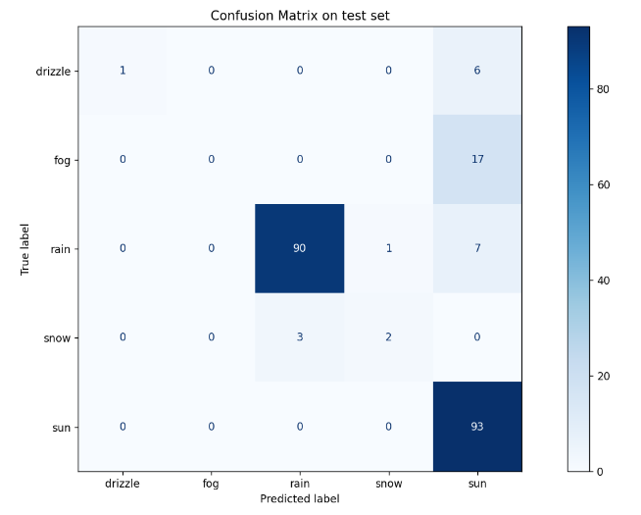
3. Đánh giá từng mô hình
Mô hình ID3:
Ma trận nhầm lẫn:
Ma trận nhầm lẫn
Nhận xét
Mô hình dự đoán khá chính xác đặc biệt là với label ‘rain’ và ‘sun’ do số lượng mẫu lớn nhất trong cả tập dữ liệu.
Mô hình đã học khá tốt và dự đoán khá đúng với hầu hết các nhãn trên tập test.

Slide 37
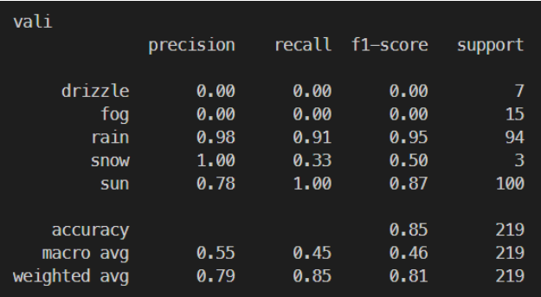
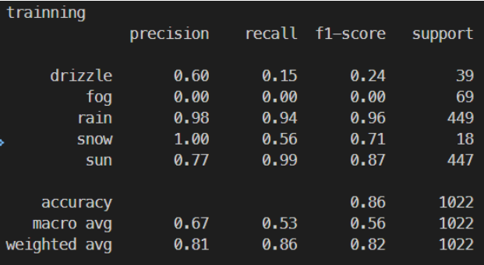
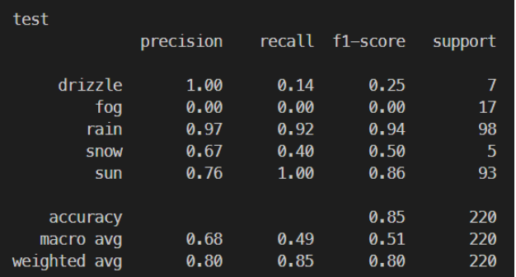
3. Đánh giá từng mô hình
Mô hình ID3:
Classification Report:
Thấy được rằng: Tỉ lệ chính xác của thuật toán trên các tập train, validation và test khá cao và ổn định ở mức 0.85 và 0.86. Cho thấy mô hình đang học tốt, linh hoạt và dự đoán tốt trên các tập dữ liệu khác nhau.

Slide 38
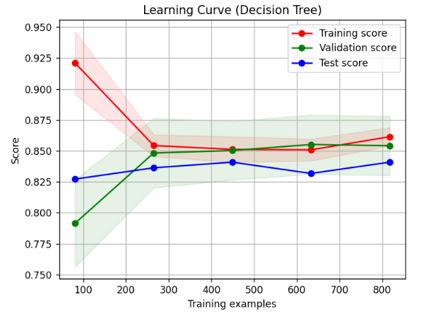
3. Đánh giá từng mô hình
Mô hình ID3:
Learning Curve
Learning curve
Nhận xét
Training score, validation score, test score đều cao, khá gần nhau và ổn định.
Điều này cho thấy mô hình không chỉ học tốt từ dữ liệu huấn luyện mà còn tổng quát tốt trên dữ liệu chưa từng gặp (validation và test set).

Slide 39
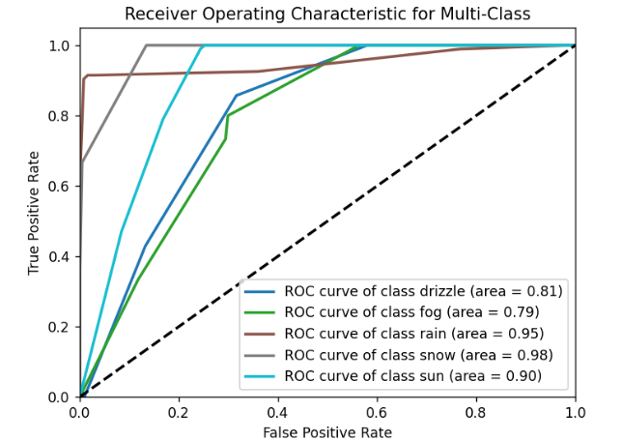
3. Đánh giá từng mô hình
Mô hình ID3:
Loss function: Do trong bài toán này entropy có xu hướng ziczac vì phân chia không đồng đều nên thay vào đó sử dụng biểu đồ ROC (Receiver Operating Characteristic curve) để đánh giá hiệu suất của mô hình phân loại
ROC
Nhận xét
AUC của các lớp khá cao, đa số đều lớn hơn 0.8 cho thấy mô hình đang phân loại rất tốt trên các label khác nhau

Slide 40
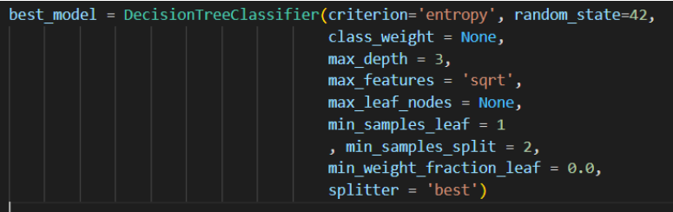
3. Đánh giá từng mô hình
Mô hình ID3:
Kết luận:
Sau quá trình phân tích và tìm kiếm tham số phù hợp cho mô hình Neural Network. Kết luận là với các tham số sau sẽ đem đến hiệu quả cao nhất cho thuật toán trong mô hình này:

Slide 41
Phân Tích Mô Hình Mạng Nơ-ron Nhân Tạo
1
Trước Xử Lý
2
Sau Xử Lý
3
So Sánh Phân Tán
Mô hình Mạng Nơ-ron Nhân Tạo đạt độ chính xác trung bình 75.20%. Mô hình có hiệu suất tốt với lớp "rain" và "sun" nhưng gặp khó khăn với các lớp "drizzle", "fog" và "snow".
Sau khi xử lý dữ liệu, độ chính xác trung bình của mô hình giảm nhẹ xuống 74.50%. Mô hình vẫn duy trì khả năng phân loại tốt với lớp "rain" và "sun" nhưng không cải thiện được hiệu suất với các lớp khác.
Trước khi chuẩn hóa, dữ liệu có sự phân tán mạnh với nhiều điểm dữ liệu, giúp mô hình dễ dàng học được các đặc trưng rõ ràng từ các lớp lớn. Sau khi chuẩn hóa, phạm vi các dữ liệu trở nên đồng đều hơn, cho phép mô hình dễ dàng nhận diện các mối quan hệ.
Notes:
5

Slide 42
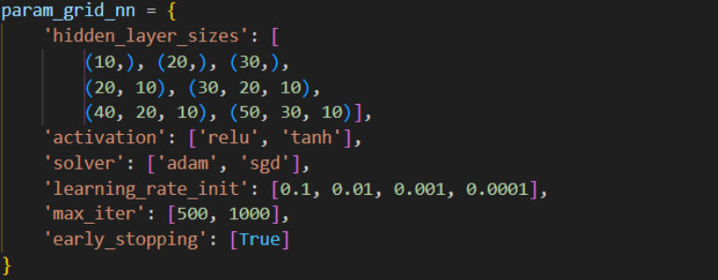

Cross validation
Kết quả

Slide 43
Các tham số đã sử dụng:
max_iter: Số lần lặp tối đa trong quá trình huấn luyện.
hidden_layer_sizes: Kích thước các lớp ẩn.
activation: Đây là hàm được sử dụng để thêm tính phi tuyến vào mô hình, giúp mạng học được các mô hình phức tạp hơn.
‘relu’ (Rectified Linear Unit): Đây là một trong những hàm kích hoạt phổ biến nhất, đặc biệt hiệu quả với các mạng sâu. Nó giúp giảm thiểu vấn đề gradient biến mất trong quá trình huấn luyện.
‘tanh’ (Hàm tanh): Là hàm kích hoạt hyperbolic tangent, thường được sử dụng trong các mạng nơ-ron truyền thống.
learning_rate_init: Tốc độ học khởi tạo, được đặt là 0.01 để cân bằng giữa tốc độ huấn luyện và độ chính xác.
solver: Thuật toán tối ưu hóa
‘adam’:Một thuật toán tối ưu hóa phổ biến, thích hợp với mạng nơ-ron có rất nhiều tham số. Adam sử dụng cả mô-men và hệ số learning rate thích ứng, giúp mô hình hội tụ nhanh hơn.
‘sgd’: Stochastic Gradient Descent, một thuật toán tối ưu hóa dựa trên gradient descent, có thể giúp tránh việc rơi vào các điểm cực tiểu cục bộ nhưng tốc độ chậm hơn Adam.
early_stopping: Ngừng huấn luyện nếu không có cải thiện nào trong một số vòng lặp nhất định để tránh overfitting.

Slide 44
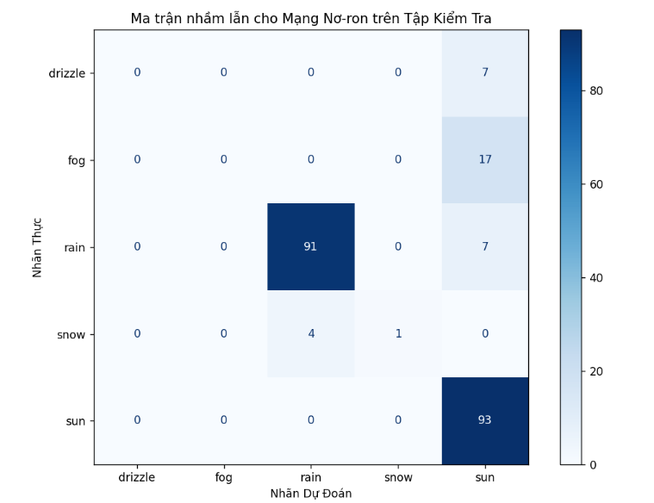
Các sơ đồ và nhận xét
Ma trận nhầm lẫn
Nhận xét
rain và sun là 2 nhãn mà mô hình dự đoán tốt nhất (đều dự đoán đúng trên 90 mẫu).
fog và drizzle có tỷ lệ nhầm lẫn cao hơn (chủ yếu là dự đoán sai thành sun).
snow có 4 mẫu dự đoán nhầm thành rain và chỉ có 1 mẫu dự đoán đúng.

Slide 45
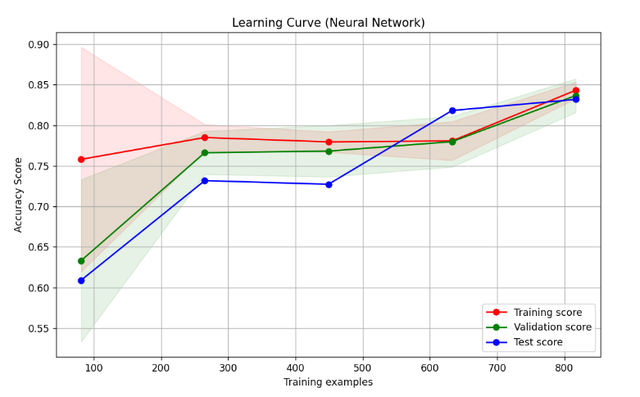
Các sơ đồ và nhận xét
Learnign curve
Nhận xét
Training score: Độ chính xác của tập huấn luyện cải thiện khi số lượng mẫu huấn luyện tăng và ổn định khoảng 0.8
Validation score: Đường màu xanh lá biểu thị độ chính xác trên tập kiểm định, cho thấy xu hướng tăng dần và hội tụ gần với đường training score.
Test score: Sự chênh lệch này cho thấy có thể mô hình chưa đạt được hiệu suất tốt nhất trên các dữ liệu chưa thấy trước.

Slide 46
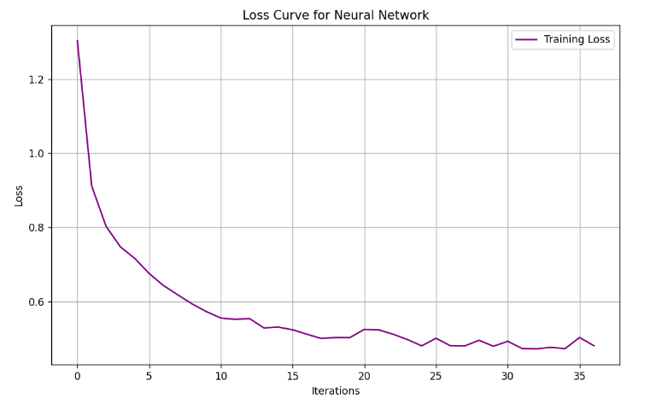
Các sơ đồ và nhận xét
Loss function
Nhận xét
Mất mát giảm rất nhanh trong vài lần lặp đầu tiên.
Sau khi giảm mạnh ban đầu, mất mát giảm từ từ và có xu hướng phẳng lại sau khoảng 15-20 lần lặp.
Ở giai đoạn cuối, đường mất mát dao động nhẹ xung quanh một giá trị cụ thể.

Slide 47
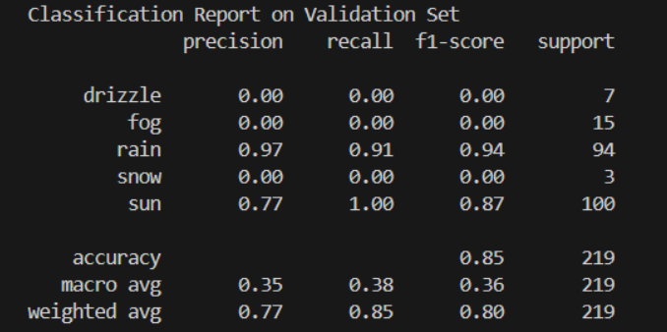
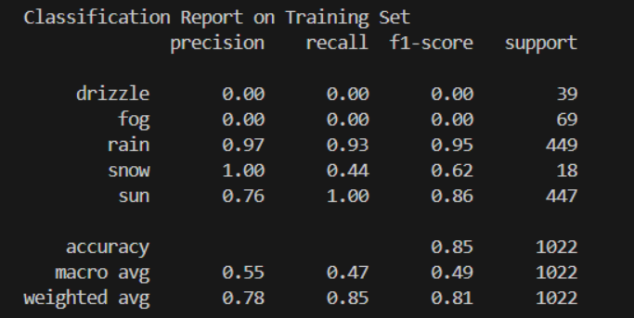
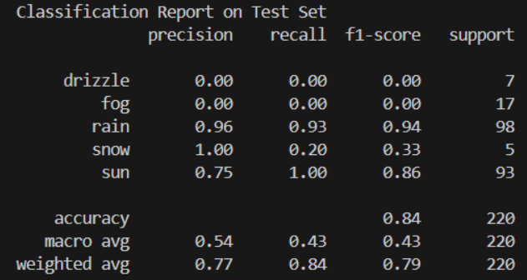
Classification Report
Validation
Train
Test
Thấy được rằng: Mô hình hoạt động tốt với những lớp có nhiều mẫu như "rain" và "sun", nhưng hiệu suất rất kém với các lớp ít mẫu như "drizzle", "fog", và "snow".

Slide 48
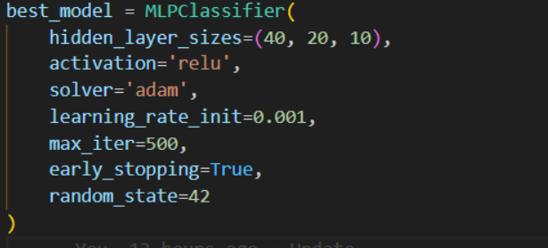
Sau quá trình phân tích và tìm kiếm tham số phù hợp cho mô hình Neural Network. Kết luận là với các tham số sau sẽ đem đến hiệu quả cao nhất cho thuật toán trong mô hình này:

Slide 49
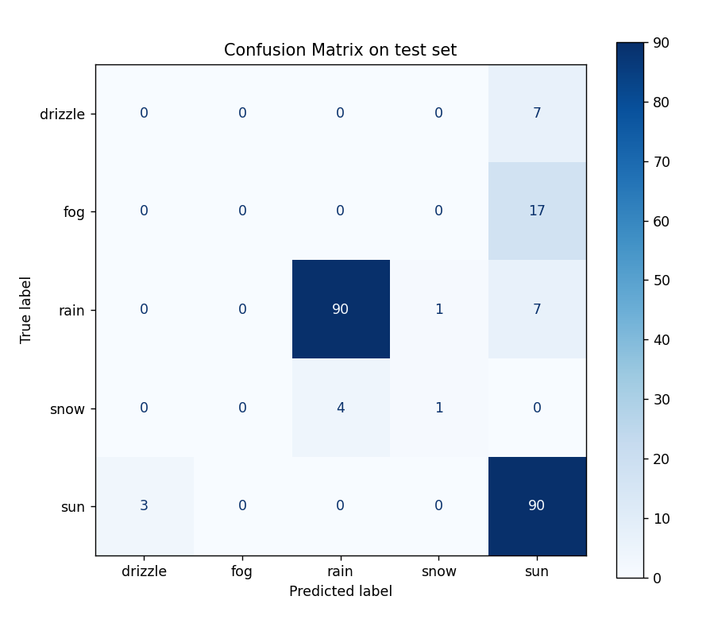
3. Đánh giá từng mô hình
Mô hình Stacking:
Ma trận nhầm lẫn:
Ma trận nhầm lẫn
Nhận xét
Mô hình dự đoán khá chính xác đặc biệt là với label ‘rain’ và ‘sun’ do số lượng mẫu lớn nhất trong cả tập dữ liệu.
Mô hình đã học khá tốt và dự đoán khá đúng với hầu hết các nhãn trên tập test.
snow có 4 mẫu dự đoán nhầm thành rain và chỉ có 1 mẫu dự đoán đúng.

Slide 50
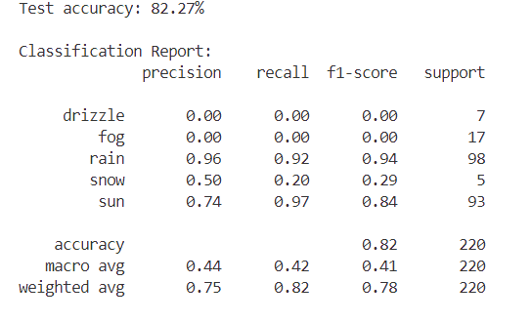
3. Đánh giá từng mô hình
Mô hình Stacking :
Classification Report:
Nhận xét
Thấy được rằng: Mô hình hoạt động tốt với những lớp có nhiều mẫu như "rain" và "sun", nhưng hiệu suất rất kém với các lớp ít mẫu như "drizzle", "fog", và "snow".
Tỉ lệ chính xác của thuật toán khá cao và ổn định ở mức 0.82. Cho thấy mô hình đang học tốt, linh hoạt và dự đoán tốt trên các tập dữ liệu khác nhau.

Slide 51
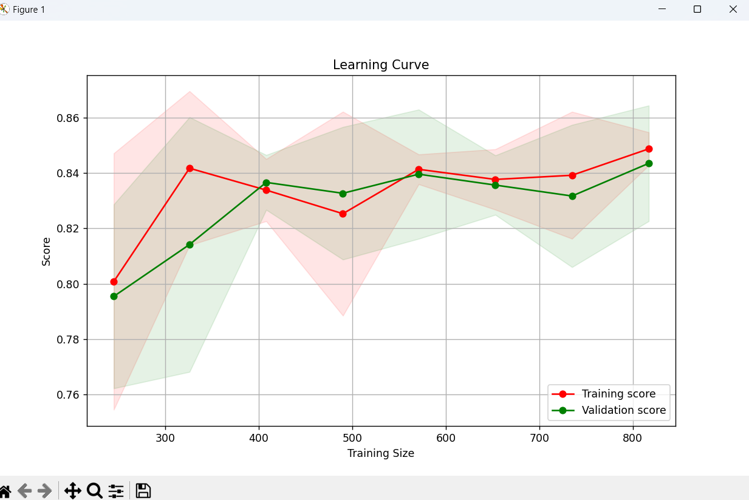
3. Đánh giá từng mô hình
Mô hình Stacking :
Learning Curve
Nhận xét
Learning curve
Đường training score (màu đỏ) và validation score (màu xanh lá) gần như hội tụ khi kích thước tập huấn luyện tăng lên, đặc biệt từ khoảng 500 mẫu trở đi. Điều này cho thấy mô hình đang học ổn định và có xu hướng cải thiện dần dần khi dữ liệu huấn luyện tăng lên
Cả hai đường có xu hướng dao động nhẹ nhưng tương đối ổn định từ khoảng 500 mẫu trở đi, với điểm số dao động trong khoảng từ 0.82 đến 0.85. Điều này chỉ ra rằng mô hình có sự học tập tương đối tốt, và cả tập huấn luyện lẫn xác thực đều đạt được hiệu suất tương tự.

Slide 52
So Sánh Hiệu Suất Các Mô Hình
Mô Hình | Độ Chính Xác | Độ Chính Xác Theo Nhãn | Độ Hồi Đáp | Chỉ Số F1
Perceptron | 0,74 | 0,70 | 0,74 | 0,70
Cây Quyết Định | 0,85 | 0,80 | 0,85 | 0,80
Mạng Nơ-ron Nhân Tạo | 0,84 | 0,77 | 0,84 | 0,79
Staking | 0.80 | 0,75 | 0.80 | 0,77
Hiệu Suất Tổng Thể
Mô hình Cây quyết định đạt hiệu suất tốt nhất với các chỉ số Accuracy, Precision, Recall và F1 Score trong các mô hình đã sử dụng. Mô hình Mạng Nơ-ron nhân tạo cũng thể hiện hiệu suất ổn định với các chỉ số trong khoảng 0.77 - 0.84. Trong khi đó, mô hình Perceptron có hiệu suất thấp hơn với các chỉ số đạt 0.74 kém. Và Stacking có hiệu suất chỉ đứng thứ 3 trong 4 mô hình.
Notes:
6

Slide 53
Nhận Xét Về Các Mô Hình
Mạng Nơ-ron Nhân Tạo
Cây Quyết Định
Là mô hình có hiệu suất chỉ đứng sau mô hình Cây quyết định cho thấy khả năng phân và xử lý dữ liệu tốt. Cho thấy rằng đây là 1 lựa chọn mô hình tốt bên cạnh Cây quyết định.
Mô hình này thể hiện hiệu suất tốt với các chỉ số nằm trong khoảng từ 0.80 đến 0.85, cho thấy khả năng phân loại ổn định và có thể được sử dụng như một lựa chọn khả thi.
Perceptron
Stacking
Mặc dù có hiệu suất tương đối ổn định, nhưng Perceptron lại không đạt được hiệu suất cao như hai mô hình trên, với tất cả các chỉ số đều đạt chưa đạt mức 0.80.
Đạt hiệu suất tổng thể khá cao và có thể là một lựa chọn thay thế hợp lý nếu muốn kết hợp ưu điểm của các mô hình khác.
Notes:
7

Slide 54


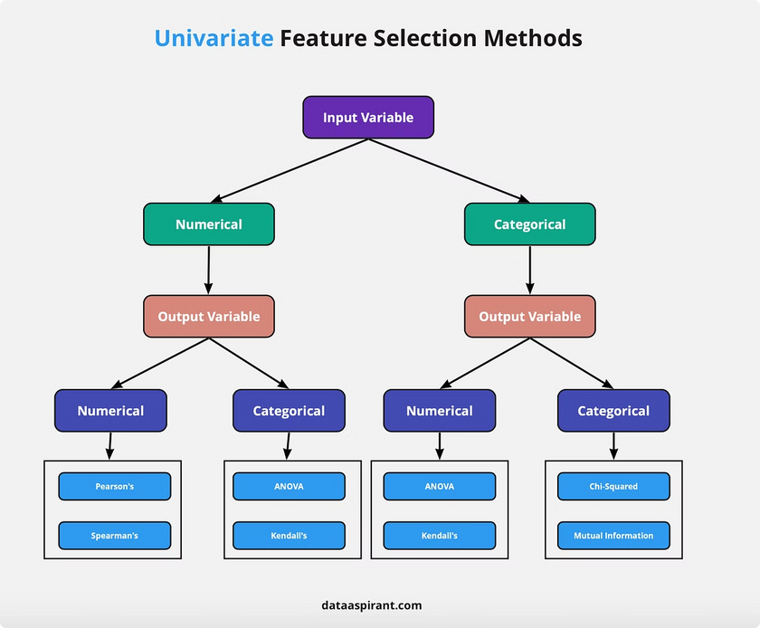
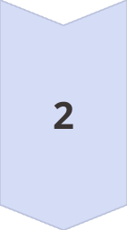

Kết Luận
Mạng Nơ-ron Nhân Tạo và Cây quyết định
2 mô hình này đều dự đoán tốt trên tập dữ liệu. Trong đó Decision Tree là lựa chọn tối ưu nhất.
Stacking
Không hiệu quả bằng 2 mô hình trên nhưng có thể là lựa chọn tốt nếu bạn muốn kết hợp nhiều mô hình để tận dụng ưu điểm của chúng.
Perceptron
Mô hình có độ chính xác thấp nhất nhưng là một mô hình đơn giản, hiệu quả về tính toán, và có thể áp dụng trong các bài toán nhỏ hoặc với yêu cầu tài nguyên tính toán hạn chế.
Notes:
8

